Slide 1
Tuần 3
Ôn Tập Hoàn Thiện Kỹ Thuật Trao-Nhận Tín Gậy
(Bài Tập 2 Phối Hợp 2 Người)
Chạy Lặp Lại 30M Tốc Độ Cao

Slide 2
Mục Lục
Mục tiêu
Nội dung
Bài tập về nhà

Slide 3
I. Mục tiêu
Các em học sinh ôn tập hoàn thiện kỹ thuật trao-nhận tín gậy.
Phát triển sức nhanh với bài tập chạy tốc độ cao 30m .

Slide 4
II. Nội dung
Bài tập 2 : chạy nhẹ nhàng trao và nhận gậy (5 lần)
Chạy nhẹ nhàng với tốc độ chậm theo nhóm 2 người và tâp trao ,nhận tín gậy.
Yêu Cầu : Người trao gậy phải cách người nhận gậy từ 0,8m – 1,20m mới ra hiệu lệnh trao gậy.
Người nhận gậy không được quay đầu lại phía sau và giảm tốc độ khi nhận gây.
Động tác đưa tay lui sau nhận gậy không được lắc lư theo nhịp chạy.
Học sinh thực hiện đúng khối lương vận động

Slide 6
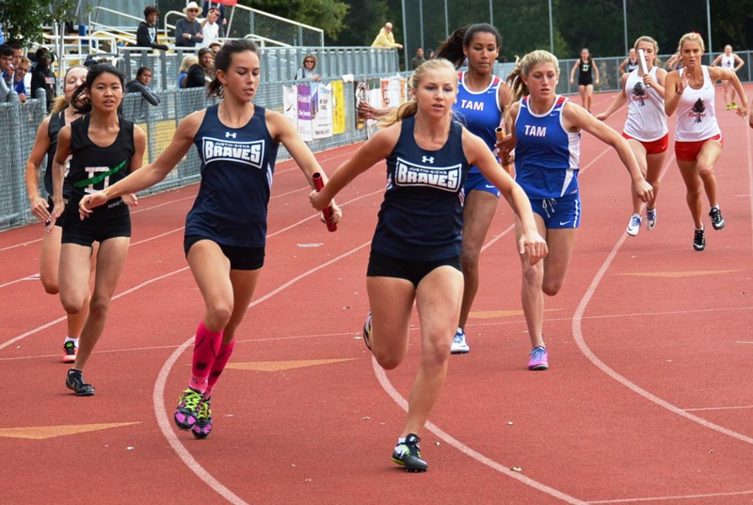

Slide 7
Chạy lặp lại 30m tốc độ cao (5 lần)

Slide 8
III. Bài tập về nhà
Các em học sinh tự tập luyện ở nhà.

